Slide 1
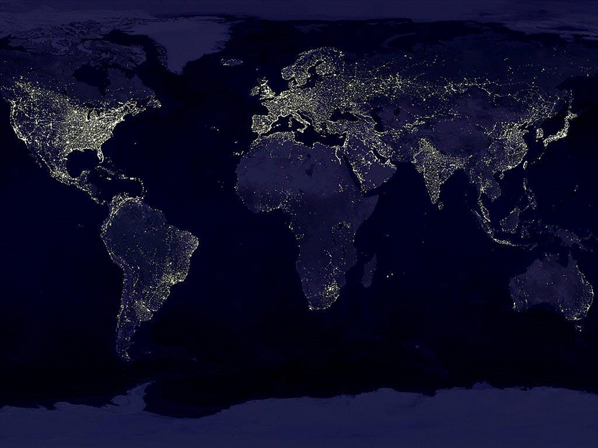

Tangerois dans le Monde / Tangerinos por el Mundo 10 et Fin

Slide 2
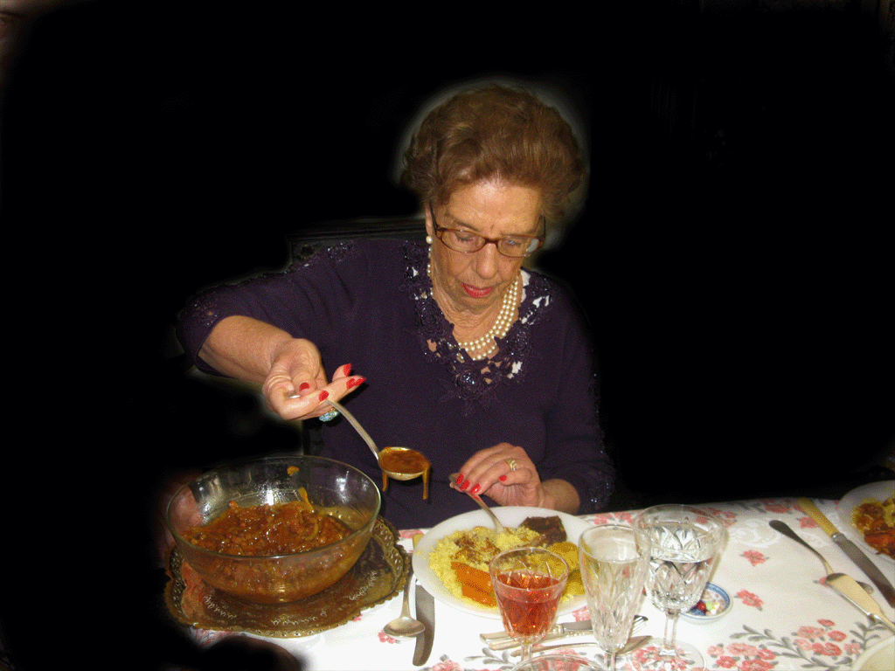
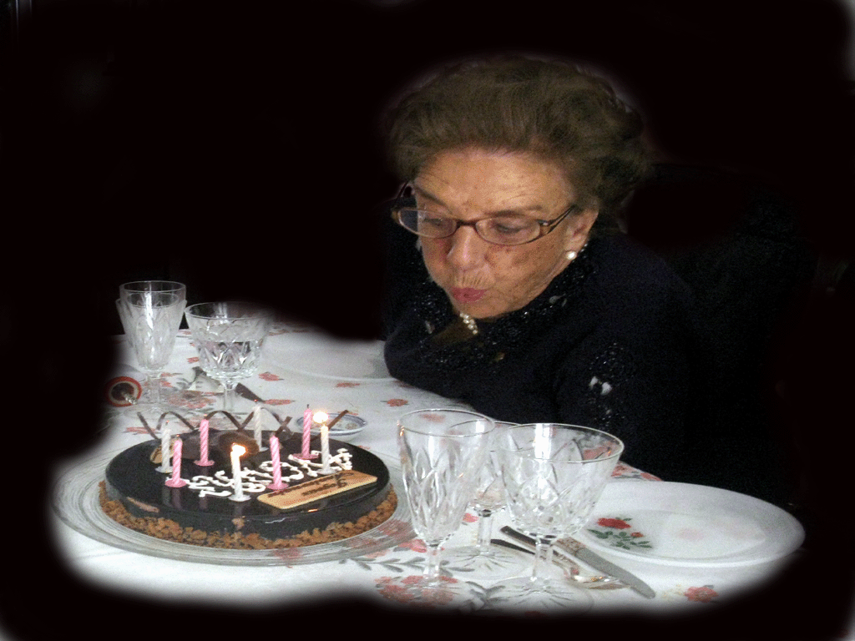
Ce dixième et dernier épisode, j’aimerai bien le réservé à une personne, qui contrairement à nous tous, qui avons quitté Tanger, pour refaire notre vie ailleur, elle par contre est restée, et réside toujours à TangerElle vient de fêter ses 80 ans !
Giannella Petri

Slide 3
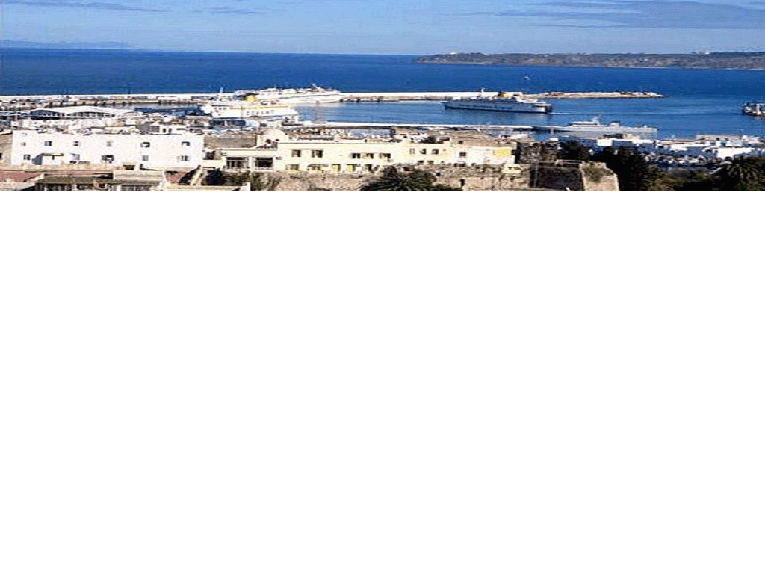
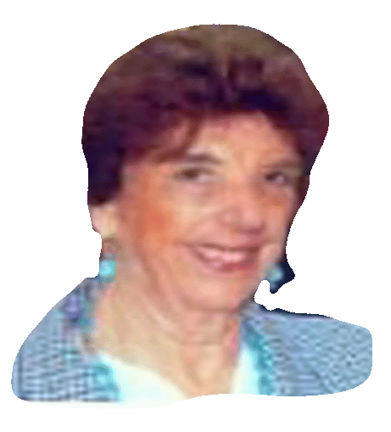

Giannella Petri
Fina & moi, nous avons eu l’honneur et le privilège, d’être invité à un diner, que je dirai de « Luxe » chez elle, lors d’une rencontre au mois de Juin 2010 !
Il faut dire, que Giannella est une des sœurs de notre ami Giancarlo Petri, qui m’a permis de fouiller dans son bloc-notes, pour pouvoir vous faire connaître un peu :
Les « Pétri »

Slide 4
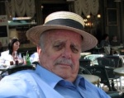
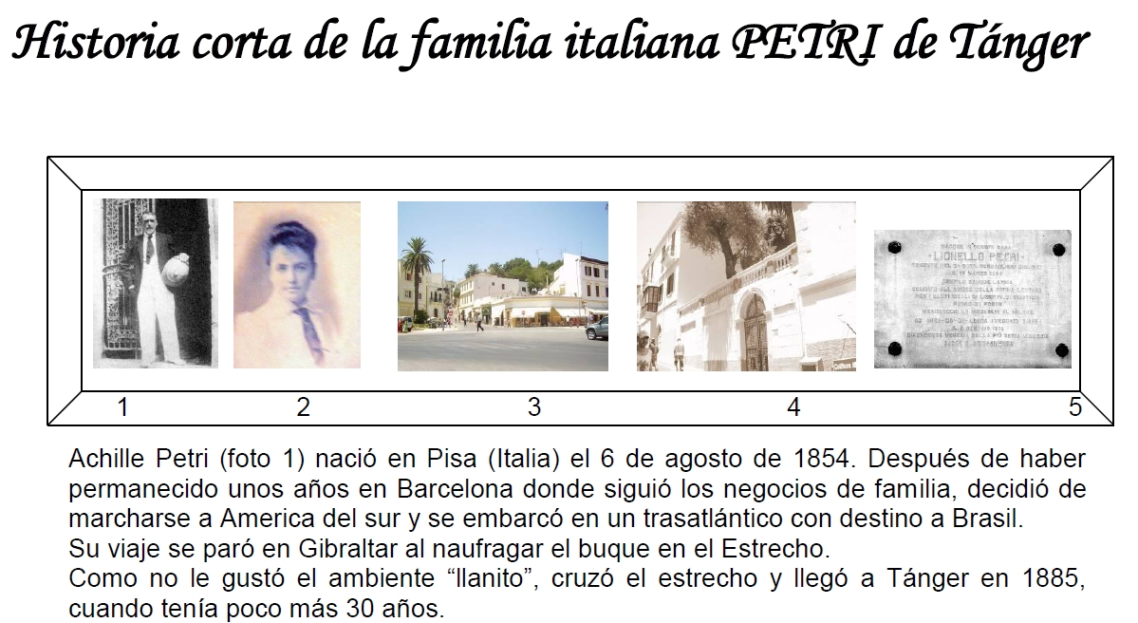
Extraits du Bloc-notes de notre ami Giancarlo Pétri

Slide 5
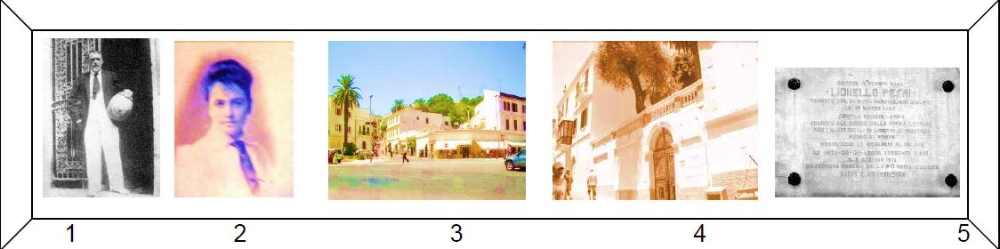
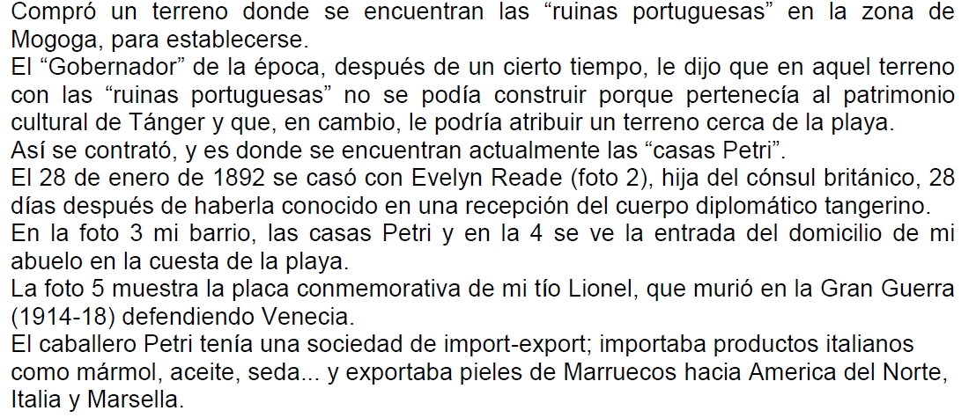
Extraits du Bloc-notes de notre ami Giancarlo Pétri

Slide 6

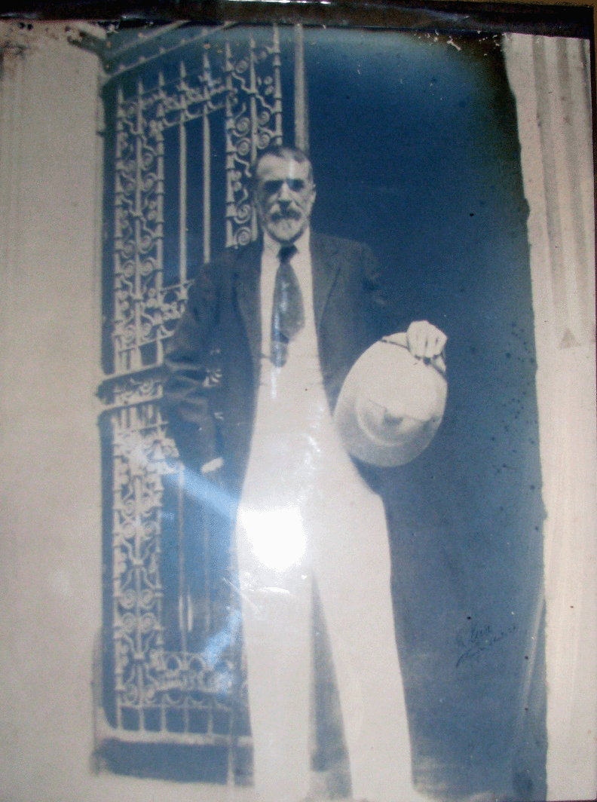
Extraits du Bloc-notes de notre ami Giancarlo Pétri

Slide 7
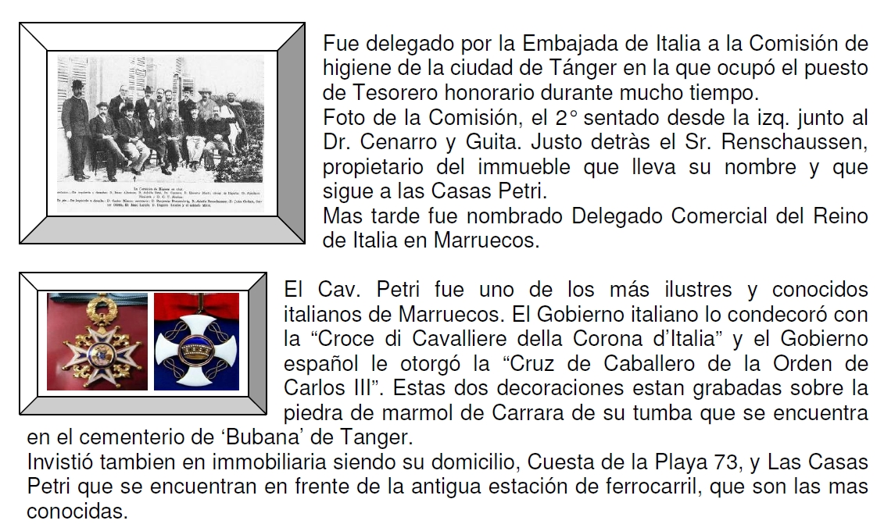
Extraits du Bloc-notes de notre ami Giancarlo Pétri

Slide 8
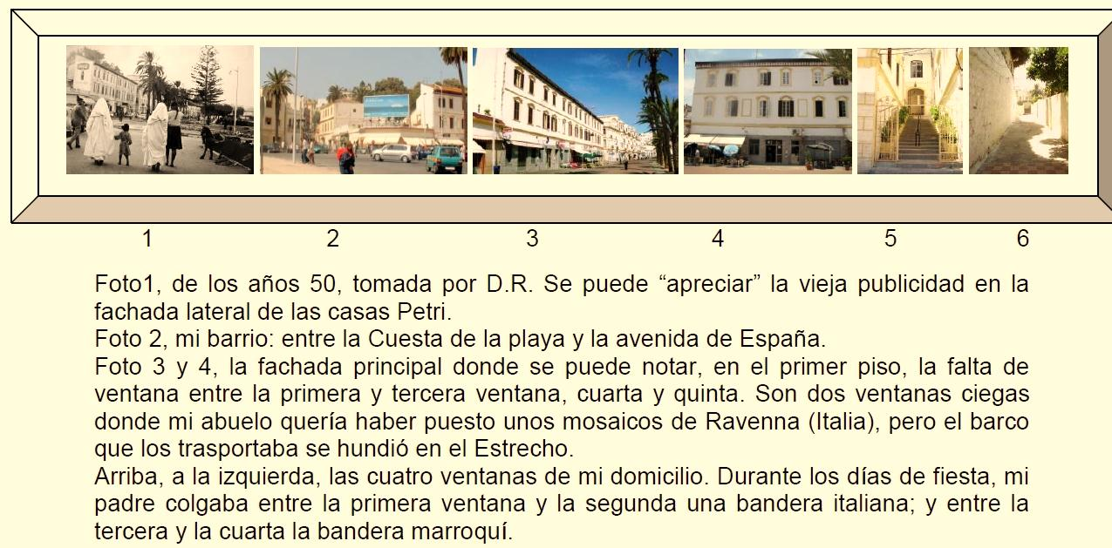
Extraits du Bloc-notes de notre ami Giancarlo Pétri
Las Casas Petri

Slide 9
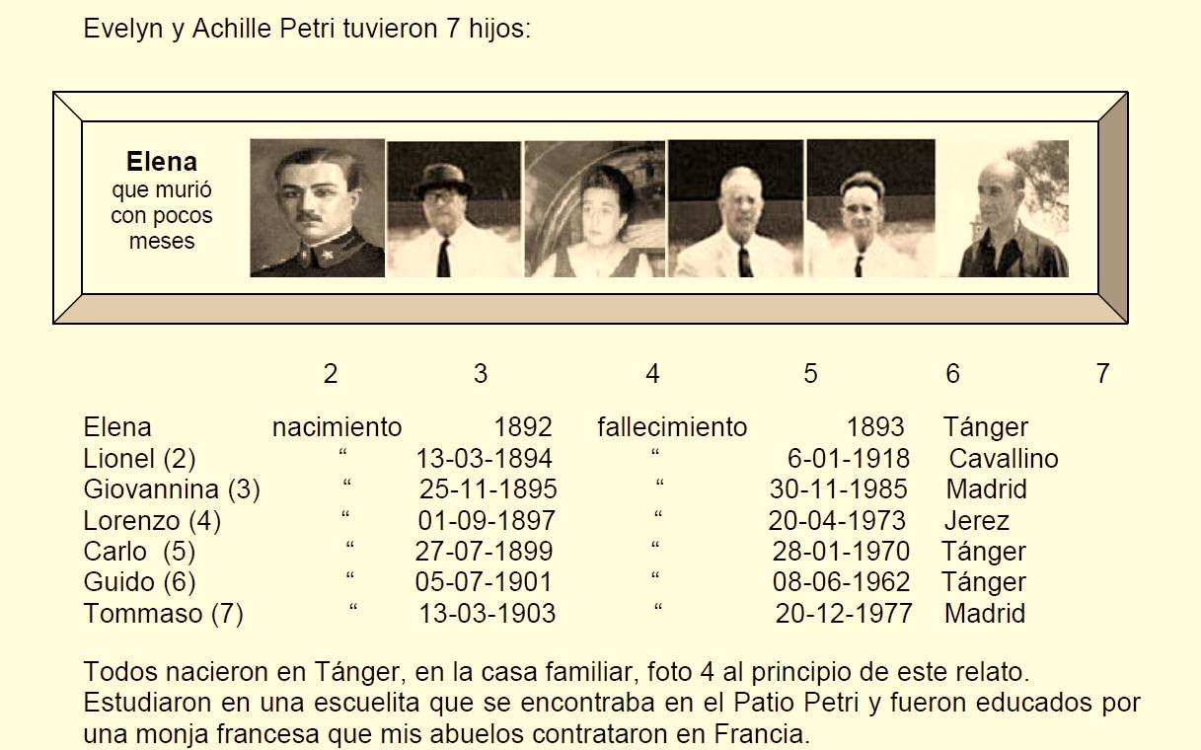
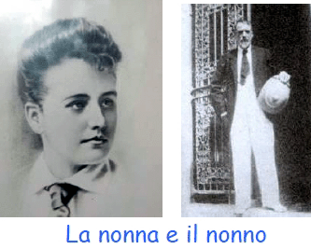
Extraits du Bloc-notes de notre ami Giancarlo Pétri

Slide 10

Extraits du Bloc-notes de notre ami Giancarlo Pétri

Slide 11
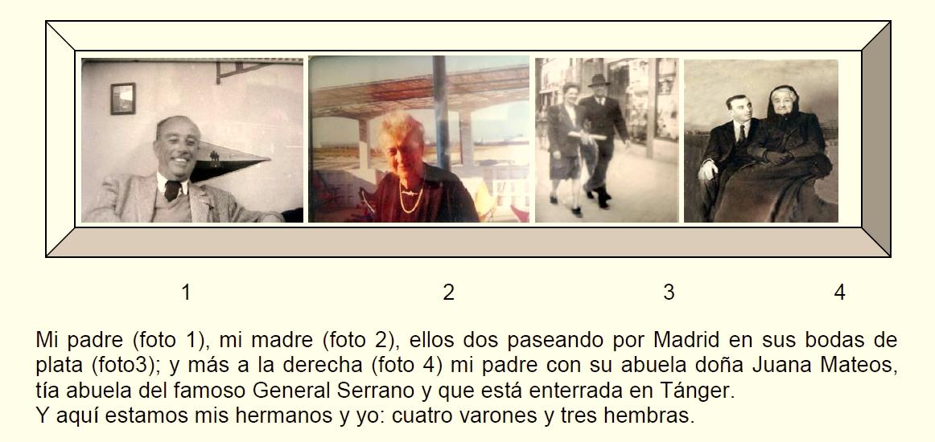
Extraits du Bloc-notes de notre ami Giancarlo Pétri

Slide 12

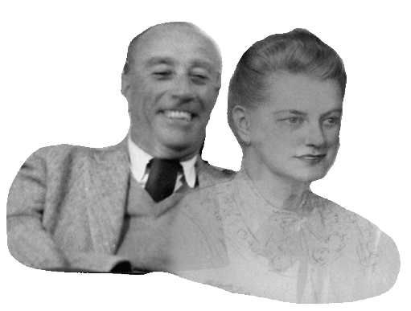
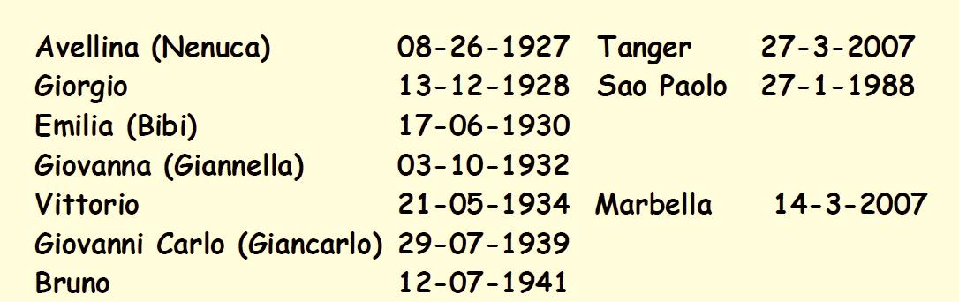
Extraits du Bloc-notes de notre ami Giancarlo Pétri

Slide 13
Giannella Petri
Maintenant, que nous avons pris en gros connaissance de ses racines, revenons un peu sur elle !
Giannella a passé une bonne partie de sa vie active à Casablanca, elle a travaillé dans des compagnies d’Assurance, et aussi comme Secrétaire de Direction dans une Entreprise de Tavaux Publiques Française !
C’est lors de sa retraite, qu’elle a choisi de rejoindre la maison familiale à Tanger où elle se la coule douce ! Elle fait partie d’un groupe de copines « Las Niñas de Oro » Nous te souhaitons, beaucoup de bonheur et que tu profites le plus longtemps possible !
Bisous

Slide 14
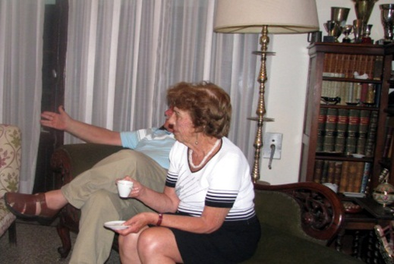
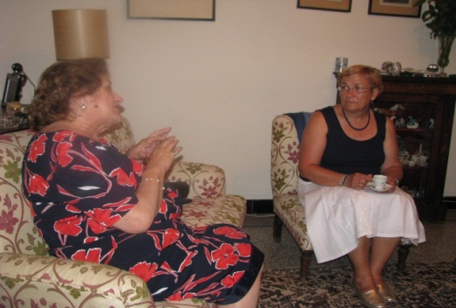
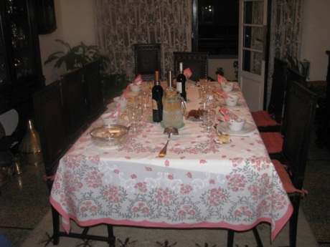
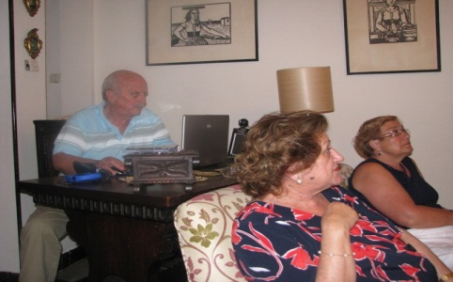
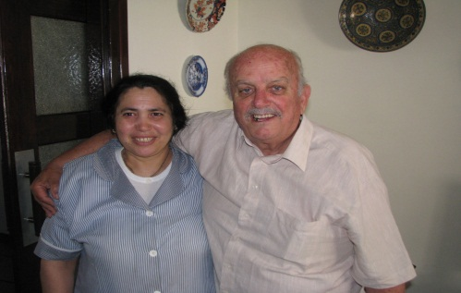
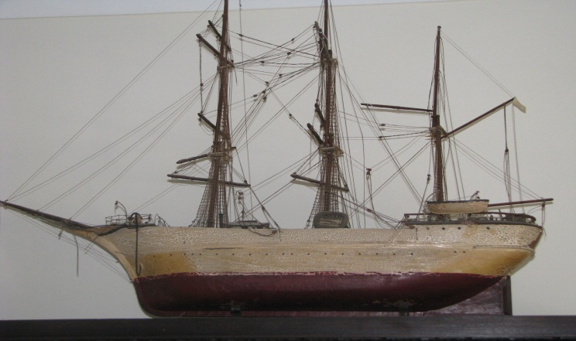
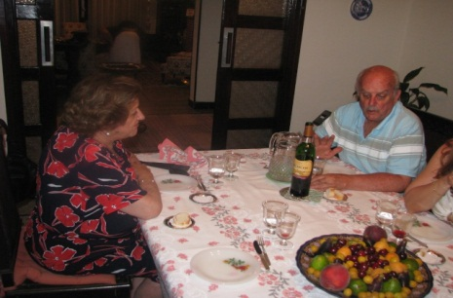
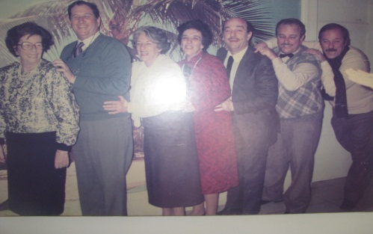
Giannella Petri
Chez-elle à Tanger

Slide 15
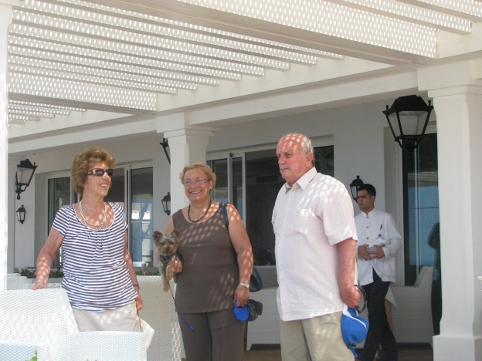
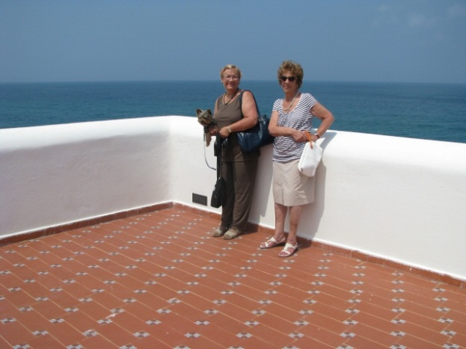
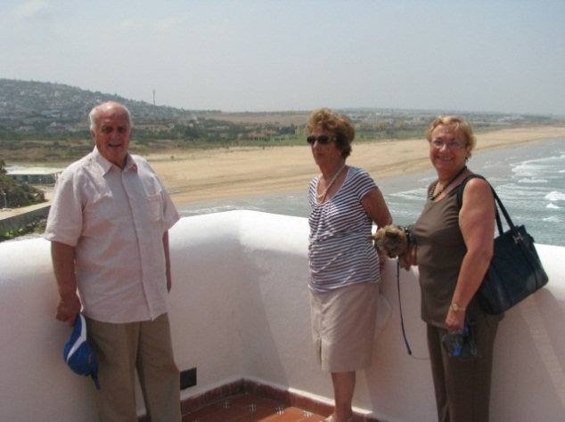
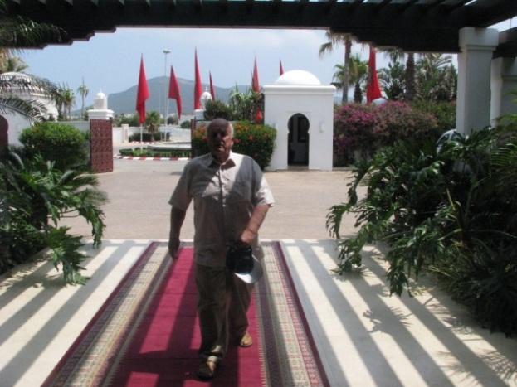
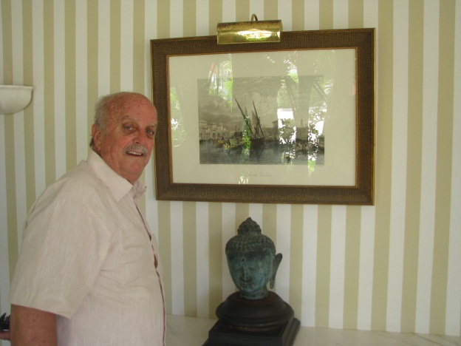
Giannella Petri
Visite de l’Hôtel Mirage
(Les Grottes d’Hercules)

Slide 16
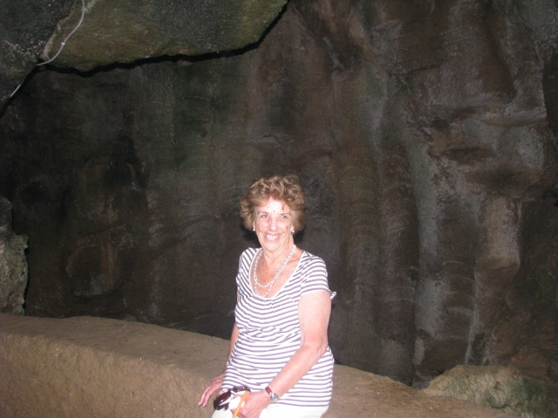
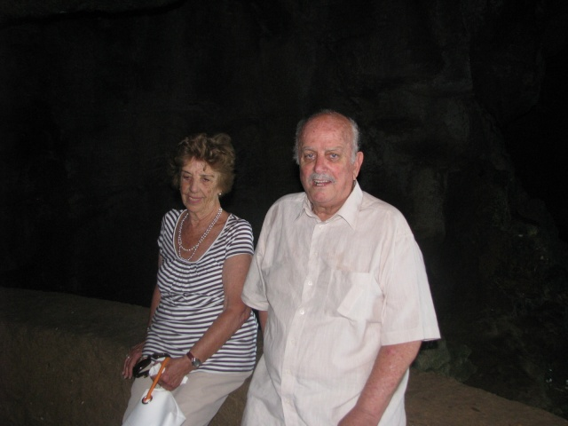
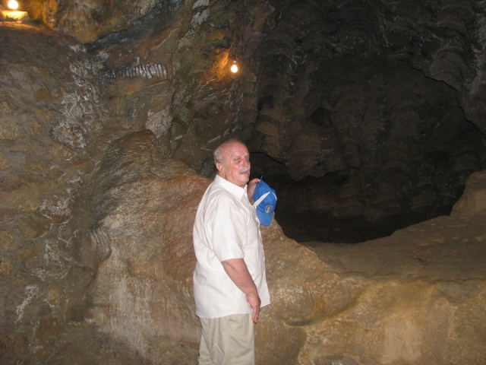
Giannella Petri
Les Grottes
D’Hercules

Slide 17
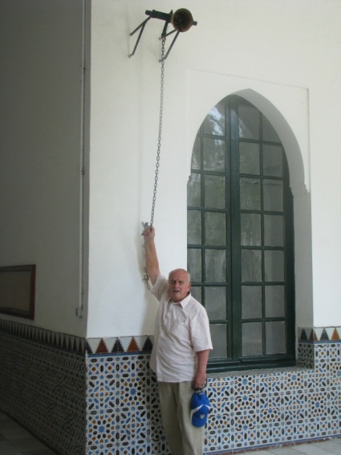
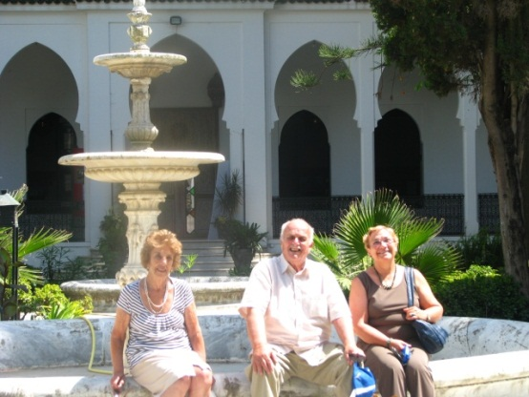
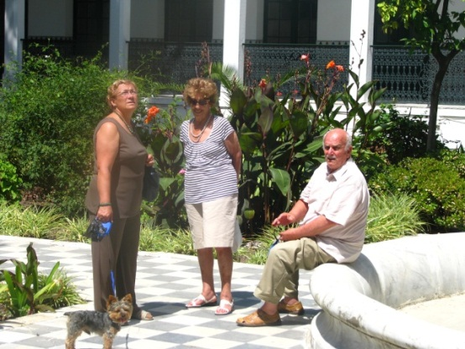
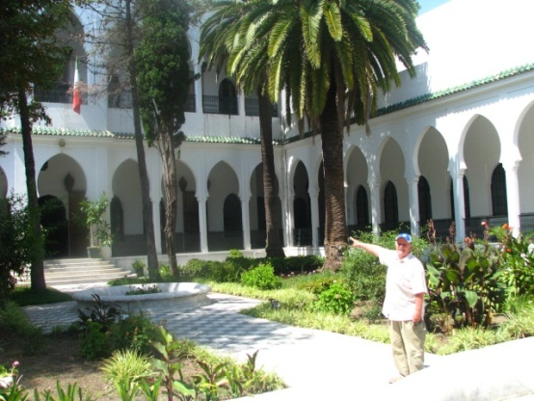
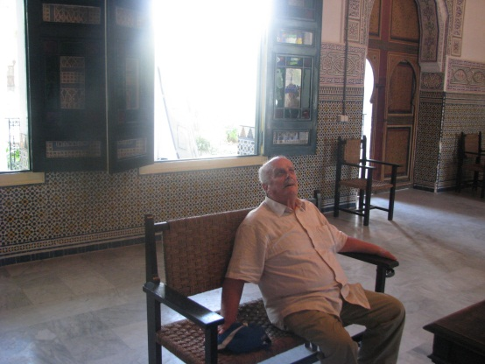
Giannella Petri
Visite de l’école Italienne

Slide 18
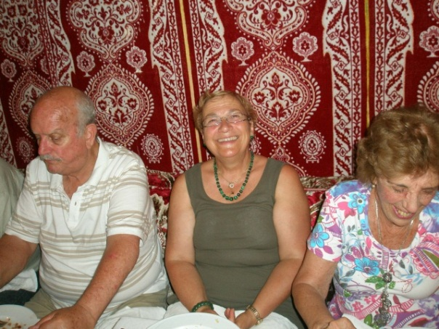
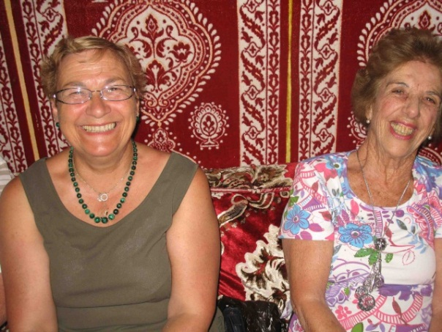
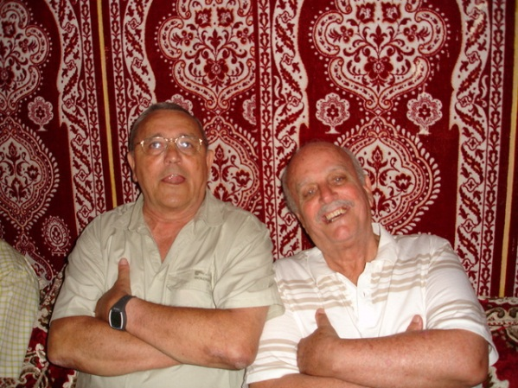
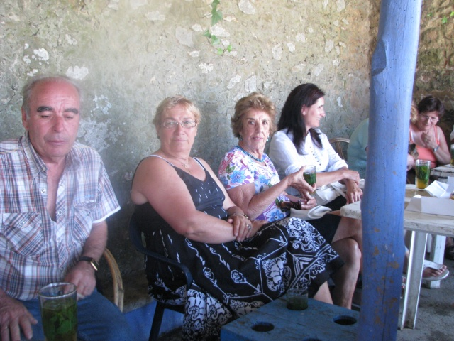
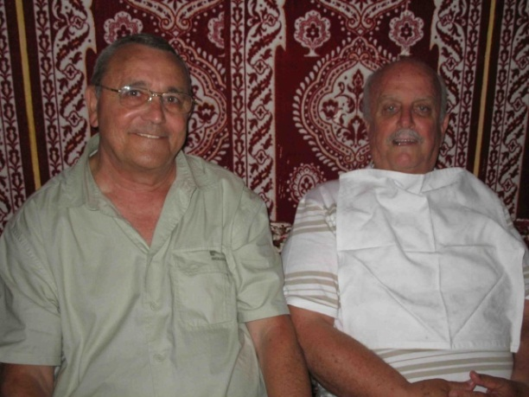
Giannella Petri
Restaurant chez Hammadi Tanger
Et
Une Premenade à Arcila

Slide 19
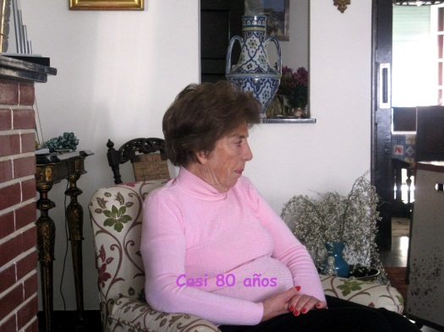
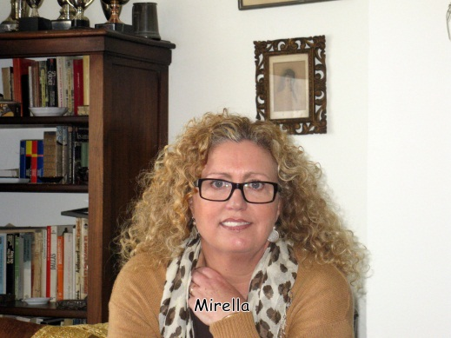
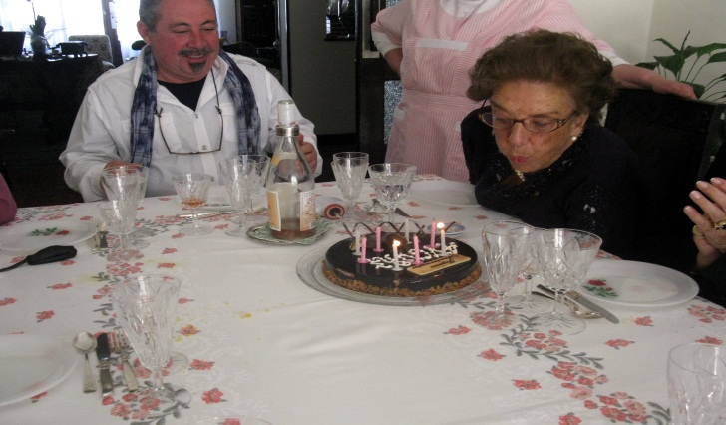
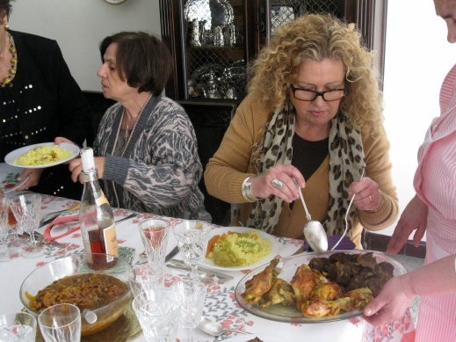
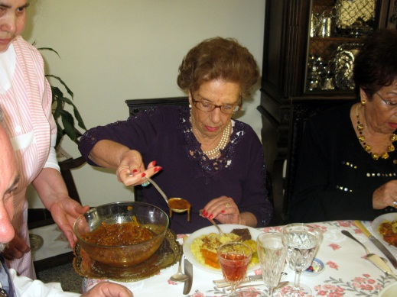
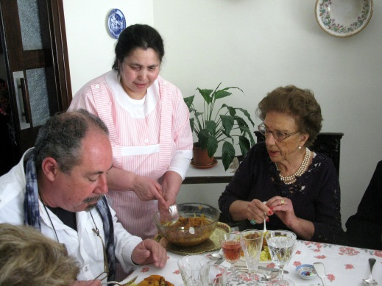
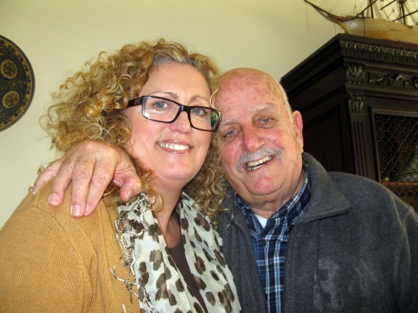
Pour Finir, le Jour de son Anniversaire
Giannella Petri
Felicidades !

Slide 20

THE END
Avec ce 10ème épisode, je mets fin à « Tangerinos por el Mundo » et remercie, tous les Amis qui ont participé à la réalisation de ce Pps/Vidéo !
Néanmoins, je veux tirer un coup de chapeau al « Tangerino »,Le Père, l’Oncle, le Frère, le Cousin,le Voisin, l’Ami et l’Ami de l’Ami, Celui qui un jour a quitté Tanger, pour d’autres Cieux, pour trouver du travail et s’installer, et qui nous a tendu la main et aidé à faire de même ! Ce « Tangerino » c’est toi, moi , enfin nous tous !
Un Grand Merci !
Mars 2012

